Slide 1
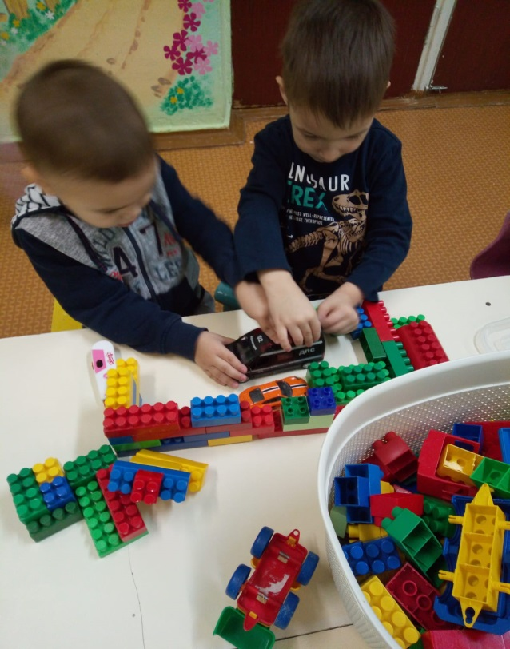
Познавательно-творческий проект с детьми средней группы «Лучики». «ЛЕГО-городок»
Воспитатели:
Новицкая Екатерина Викторовна
Пустовит Наталья Александровна

Slide 2
Актуальность
Является великолепным средством для интеллектуального развития детей, обеспечивающих интеграцию образовательных областей (речевое, познавательное и социально коммуникативное развитие).
Позволяют педагогу сочетать образование, воспитание и развитие детей в режиме игры (учить и обучаться в игре).
Формирует познавательную активность, способствует воспитанию социально активной личности, формирует навыки общения и сотворчества.
Объединяют игру с исследовательской и экспериментальной деятельностью, представляют ребенку возможность экспериментировать и созидать свой собственный мир, где нет границ.
Идея проекта: сделать ЛЕГО - конструирование процессом направляемым, расширить содержание конструкторской деятельности детей, за счет внедрения конструкторов нового поколения, а так же привлечь родителей к совместному техническому творчеству легла в основу нашего лего - проекта.

Slide 3
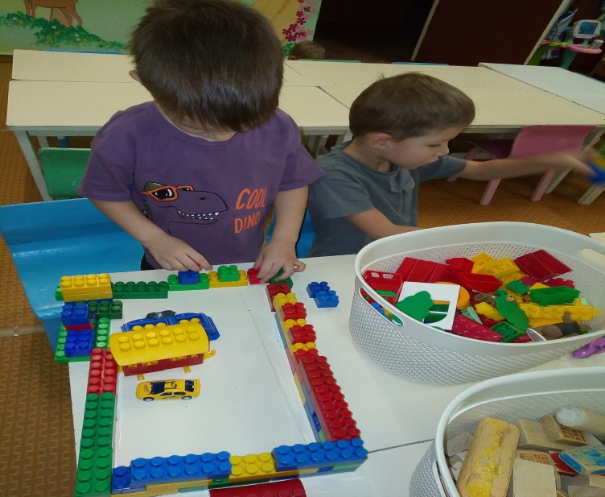
Паспорт проекта
Тип проекта. По деятельности: познавательно-творческий.
• По количеству участников: групповой.
•По продолжительности: средней продолжительности ( январь 2022г.).
• Участники проекта: воспитатель, дети, родители средней группы «Лучики».
• Возраст детей: 4-5 лет.

Slide 4
Цель проекта: развитие познавательной активности детей среднего возраста через интеграцию образовательных областей в процессе лего-конструирования. Достижение данной цели предполагается в процессе решения следующих задач: 1 Обогатить предметно-пространственную развивающую среду с учётом ФГОС ДО, возрастных особенностей, системно-деятельностного и индивидуально-дифференцированного подхода, подбора игр, материалов, адаптированных для детей среднего возраста. 2. Организовать целенаправленную работу по применению ЛЕГО конструкторов начиная со второй младшей и средней группы. 3. Повысить образовательный уровень педагогов за счет обучения ЛЕГО- технологии. 4. Повысить интерес родителей к ЛЕГО - конструированию через организацию активных форм работы с родителями и детьми.

Slide 5
Основные формы и методы образовательной деятельности:
- Конструирование, творческие исследования, презентация своих моделей соревнования внутри группы;
Словесный (беседа, рассказ, инструктаж, объяснение);
Наглядный ( показ, работа по инструкции);
Практический (сборка моделей);
Репродуктивный метод (восприятие и усвоение готовой информации);
Частично – поисковый (выполнение вариативных заданий);
Исследовательский метод;
Метод стимулирования и мотивации деятельности (игровые эмоциональные ситуации, похвала, поощрение.

Slide 6
Этапы работы над проектом Этап I: «Знакомство» игры-занятия «Лего-городок», «Путешествуй с LEGO» (занятия, приёмы неигрового типа: презентации новых объектов, обмен впечатлениями после конструирования, игры; принятие групповых решений; приёмы на развитие умения объяснять свой замысел. Этап II: «Твори, мечтай и развивайся» включает занятий: «На улице Разноцветной», «На улице Новой», «На улице Дружной», (развитие позитивного отношения к собственному «Я», умения выделять главное, ставить цели и осознавать пути их достижения, взаимодействовать в команде в процессе конструирования и моделирования). Этап III: «Юный конструктор» игры - занятия на темы «Улица творчества»,«Площадь Фестивальная» (формирование осознанного) Этап IV: «Я умею, я хочу» - индивидуальные занятия.

Slide 7
Взаимодействие с родителями в процессе организации совместной деятельности направлении:
Формы взаимодействия, тематика.
Информационное: Консультации на тему «Родителям о конструкторе ЛЕГО»
«Конструктор ЛЕГО – страна увлекательного детства». Памятка «Что такое ЛЕГО-конструктор». Буклет «Игры с ЛЕГО»
Анкетирование: «Организация ЛЕГО - конструирования в домашних условиях».
Совместная деятельность: «Веселый зоопарк», «Детский сад», «Улица будущего», «Город будущего» и др.
«Родительское собрание: «С ЛЕГО легче все уметь, с ЛЕГО легче поумнеть».

Slide 8
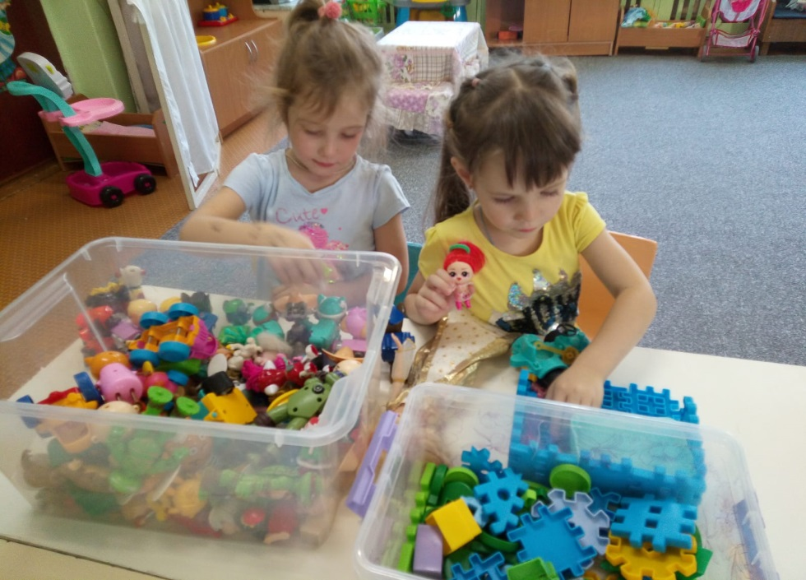
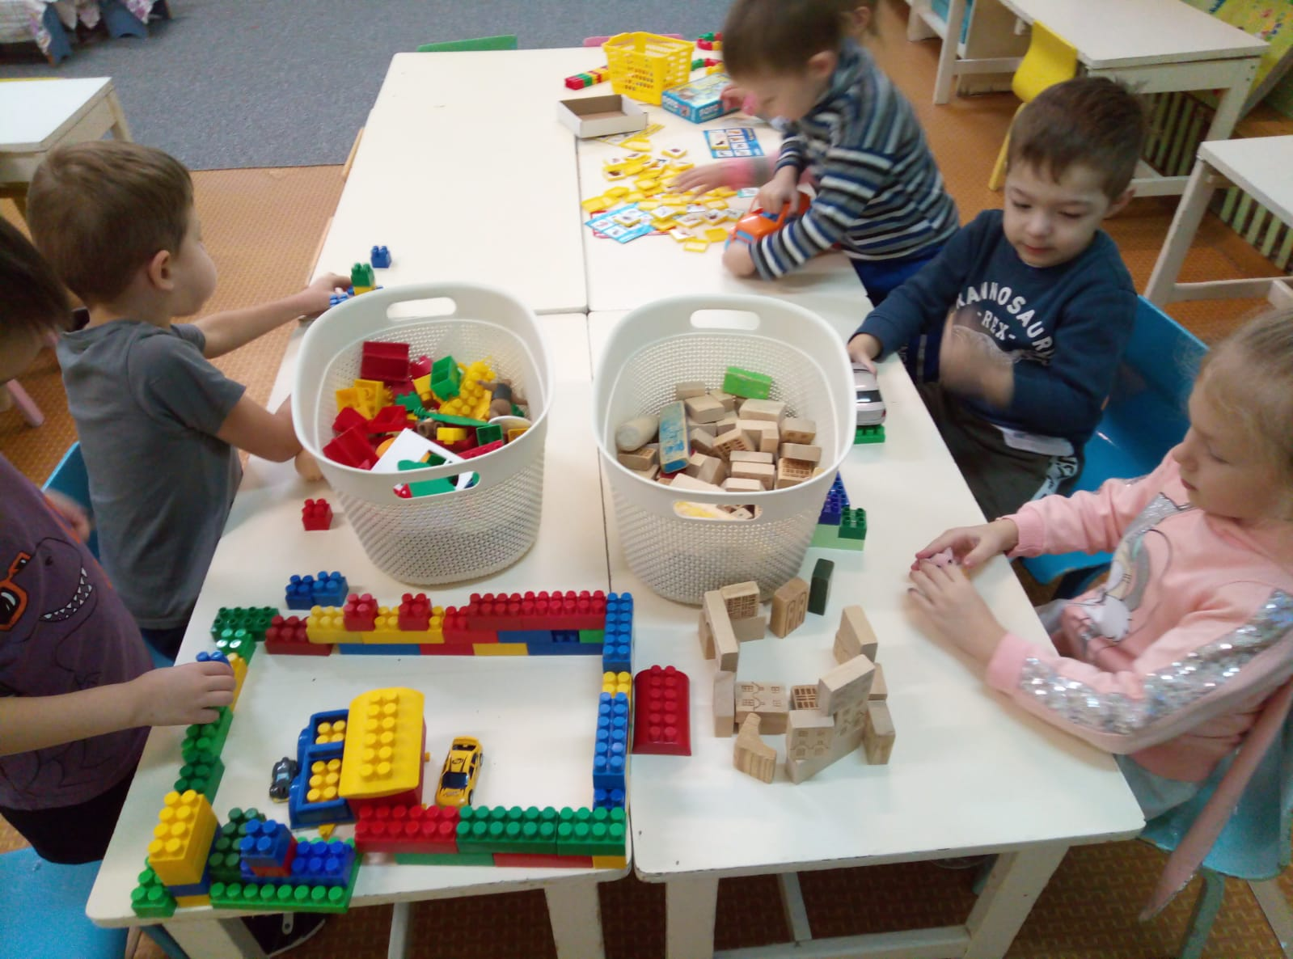
Ожидаемые результаты: Созданные условия будут способствовать развитию познавательной активности детей, достижению оптимального уровня овладения детьми основной общеобразовательной программой по образовательным областям, положительной мотивации и умений Лего- конструирования; разработка методических материалов для педагогов позволит повысить результативность образовательной деятельности ДОО.

Slide 9
Реализация проекта значима для развития системы образования, так как способствует:
Обеспечения работы в рамках ФГОС;
Формированию имиджа детского образовательного учреждения;
Удовлетворенность родителей в образовательных услуг ДОУ;
Повышения профессионального уровня педагогов;
Участию педагогов в конкурсах различных уровней;
Участие воспитанников ДОУ в конкурсах, фестивалях робототехники.

Slide 10
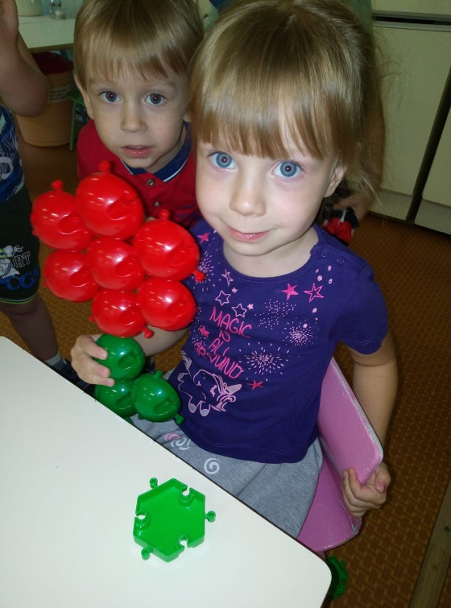
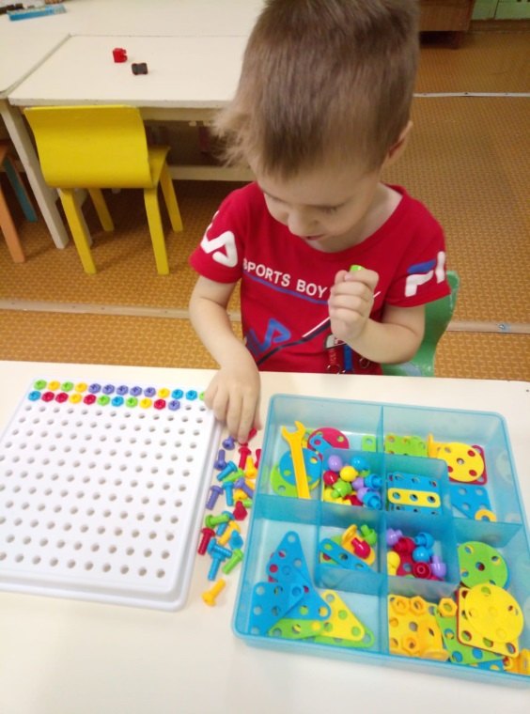
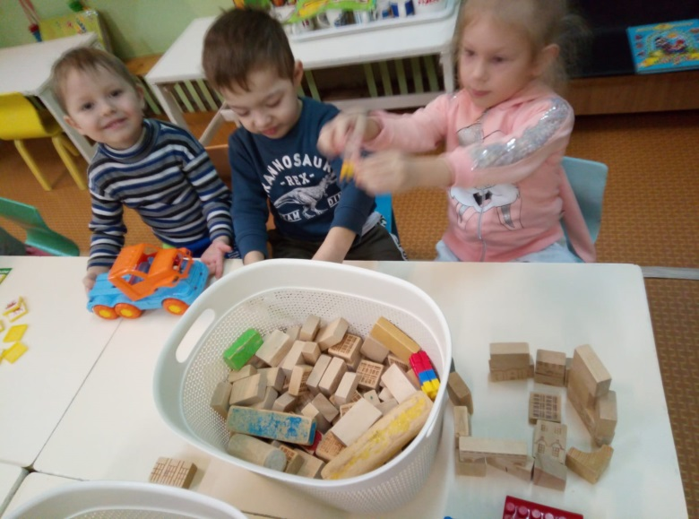
Спасибо за внимание!

